Slide 1


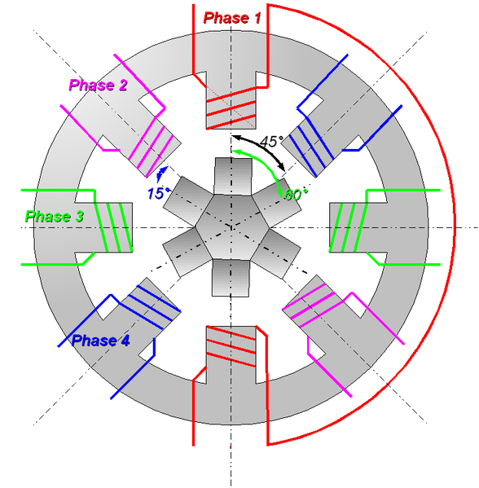
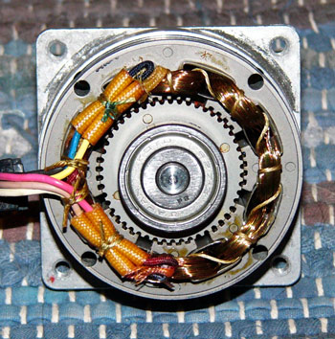
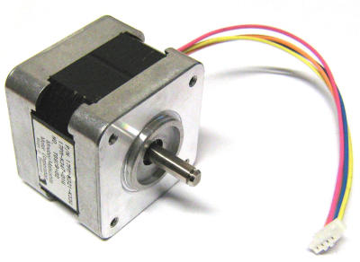
Presentazione su i:
Motori passo-passo a magnete permanente (PM)
Ad opera di:
Matteo Donatelli e Maurizio Di Paolo

Slide 2
Motori passo-passo (PM): introduzione
I motori passo passo che hanno un magnete permanente nel rotore vengono denominati motori a magnete permanente o motori PM. I due fili di ciascun polo sono avvolti insieme e soltanto al terminale vengono separati. I terminali definiscono il 'comune' che deve essere connesso al terminale positivo dell'alimentazione. Quando sul filo A c'è passaggio di corrente il polo 1 produce un polo nord mentre il polo 3 produce un polo sud; analogamente quando sul filo c'è passaggio di corrente la polarità viene invertita. I poli 1 e 3 formano la fase A, i 2 e 4 formano la fase B.
I motori passo-passo a magnete permanente sono caratterizzati da silenziosità di funzionamento, alta risoluzione e piccole dimensioni. Sono perciò adatti in modo eccellente per l'azionamento di tutti i tipi di display analogici.
© Matteo Donatelli – Maurizio Di Paolo V B Elettronica A.S. 2009/2010 ITIS Lanciano

Slide 3
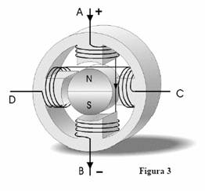
Motori passo-passo (PM): introduzione
Al fine di facilitare la comprensione del modo di funzionamento (e quindi di pilotaggio) di questo tipo di motore, immaginiamo di semplificarne la costituzione, schematizzando la sua realizzazione con sole 4 espansioni polari dello statore, come in figura 3. Il rotore – essendo un magnete permanente – sarà provvisto di un polo Nord e di un polo Sud. Gli avvolgimenti A e B sono in serie, in modo che applicando una tensione positiva ad A e negativa a B la corrente può fluire da A a B, polarizzando in tal modo entrambe le espansioni polari; la stessa cosa dicasi per gli avvolgimenti C e D, anch’essi in serie. A, B, C e D vengono dette anche le “fasi” del motore passo-passo.
© Matteo Donatelli – Maurizio Di Paolo V B Elettronica A.S. 2009/2010 ITIS Lanciano

Slide 4
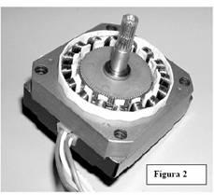
Motori passo-passo (PM): introduzione
La tipica costituzione di un motore passo-passo prevede l’impiego di un rotore a magnete permanente (e quindi privo di avvolgimenti) dotato di un certo numero di “denti”, con lo statore costituito da numerose espansioni polari, alimentate da altrettanti avvolgimenti (vedi figura 2). Questi avvolgimenti sono collegati in modo da portare esternamente un numero fisso di fili, che può essere di 4, 5 o 6 conduttori. A questi conduttori (fra di loro non intercambiabili) viene applicata la corretta sequenza di impulsi per l’avanzamento del rotore. I “passi” ottenibili – che dipendono dalle modalità costruttive del motore – possono andare da 40 a 200, a seconda dei modelli.
© Matteo Donatelli – Maurizio Di Paolo V B Elettronica A.S. 2009/2010 ITIS Lanciano

Slide 5
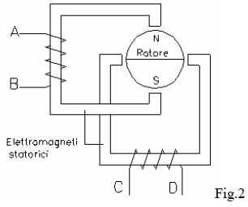
Motori passo-passo (PM): schema di principio
All'interno del motore vi sono due elettromagneti disposti in maniera ortogonale tra loro che rappresentano lo statore mentre il magnete permanente a due poli nel centro costituisce il rotore (Fig. 2).
Alimentando l’avvolgimento statorico A-B con una corrente continua costante, all’interno della struttura si genera un campo magnetico che porta il rotore centrale a bloccarsi nella posizione di figura 3; se ora si toglie l’alimentazione alla bobina A-B e si alimenta la bobina C-D con polarità di figura 4, si ottiene una variazione dei poli magnetici statorici con conseguente rotazione di 90 gradi del rotore in senso orario, come in figura 5.
© Matteo Donatelli – Maurizio Di Paolo V B Elettronica A.S. 2009/2010 ITIS Lanciano

Slide 6
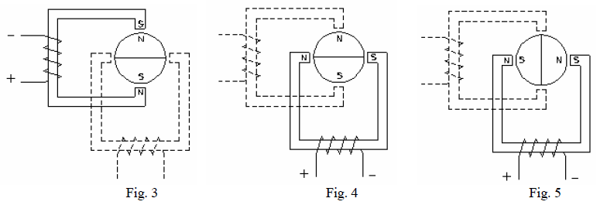
Motori passo-passo (PM): schema di principio
Se ancora togliamo l’alimentazione all’avvolgimento C-D ed alimentiamo A-B, ma con polarità invertita rispetto alla figura 3, si ottiene la situazione della figura 5, con conseguente ulteriore rotazione del rotore di ulteriori 90° in senso orario come illustrato in figura 6.
© Matteo Donatelli – Maurizio Di Paolo V B Elettronica A.S. 2009/2010 ITIS Lanciano

Slide 7
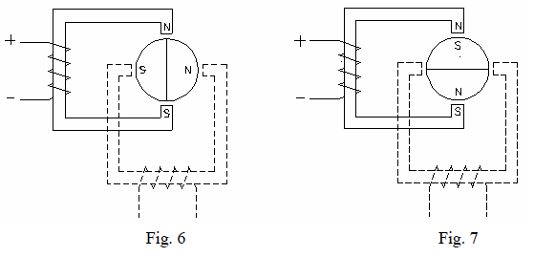
Motori passo-passo (PM): schema di principio
Quindi invertendo il senso della corrente prima in uno statore poi nell'altro si ottiene uno spostamento angolare del rotore di 90 gradi ogni volta. Ovviamente, per invertire il senso di rotazione del motore basta rovesciare la sequenza d'eccitazione degli elettromagneti.
© Matteo Donatelli – Maurizio Di Paolo V B Elettronica A.S. 2009/2010 ITIS Lanciano

Slide 8
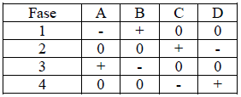
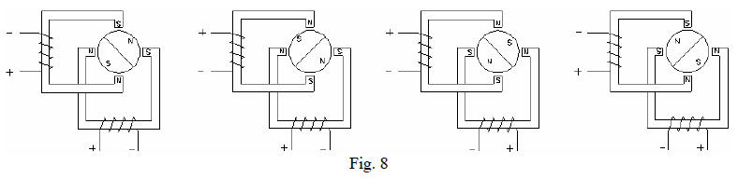
Motori passo-passo (PM): schema di principio
Il funzionamento sopra descritto, che si ottiene alimentando una fase alla volta, è del tipo a "passo intero" o "full step"; una sequenza completa d’alimentazione comprende quattro passi e l’ottenimento di una rotazione continua corrisponde alla seguente sequenza di alimentazione:
Per ottenere rotazioni di 90° si può anche alimentare due bobine alla volta. Il rotore in questo caso si dispone a 45° rispetto alle posizioni precedenti. (Fig. 8)
© Matteo Donatelli – Maurizio Di Paolo V B Elettronica A.S. 2009/2010 ITIS Lanciano

Slide 9
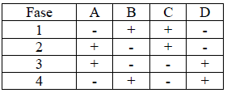
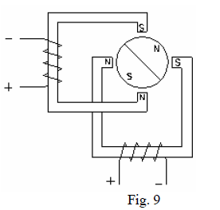
Motori passo-passo (PM): schema di principio
In questo caso la tabella di azionamento delle singole fasi diventa:
È possibile aumentare il numero di passi per giro con una diversa strategia di alimentazione. Si ottiene un funzionamento a "mezzo passo" (half step) con un raddoppio del numero di passi per giro con la seguente sequenza di alimentazione (che sfrutta alternativamente l’eccitazione di due avvolgimenti statorici alla volta e poi di uno solo).
© Matteo Donatelli – Maurizio Di Paolo V B Elettronica A.S. 2009/2010 ITIS Lanciano

Slide 10
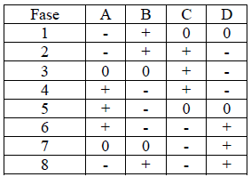
Motori passo-passo (PM): schema di principio
In questo caso la sequenza delle alimentazioni avviene secondo la seguente tabella:
Il numero di posizioni può essere ulteriormente incrementato, in misura teoricamente illimitata, utilizzando la tecnica del "micropasso": tale tecnica consiste nell’alimentare due fasi con due diversi valori di corrente continua variando tali correnti con incrementi finiti. In tali condizioni si genera un flusso maggiore in una fase rispetto all’altra: il rotore assume perciò posizioni intermedie; in questo modo, con opportuna elettronica di comando, si può ottenere una rotazione praticamente continua.
© Matteo Donatelli – Maurizio Di Paolo V B Elettronica A.S. 2009/2010 ITIS Lanciano

Slide 11
Presentazione su i:
Motori passo-passo a magnete permanente
FINE
Ad opera di:
Matteo Donatelli e Maurizio Di Paolo

